Slide 1
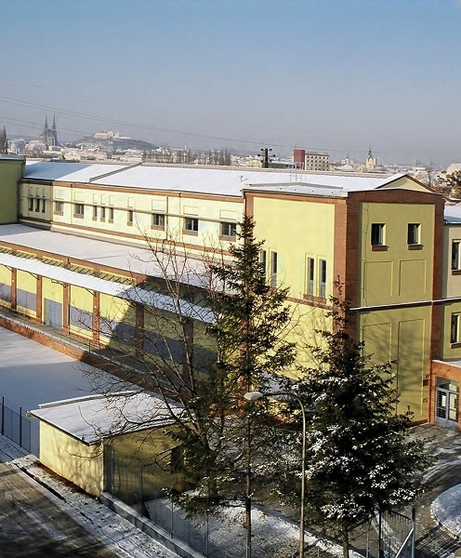
Archiv města Brna
PhDr. Libor Blažek
  blazek.libor@brno.cz
Mgr. Radana Červená, Ph.D.
  cervena.radana@brno.cz

Slide 2
Archivnictví I
Archivní legislativa
Archivní síť. Archivní správa MV ČR. Národní archiv
Státní oblastní archivy
Státní okresní archivy. Archivy měst
Specializované archivy. Bezpečnostní archivy. Soukromé archivy
Výběr a evidence archiválií
Zpracování archiválií
Typy archivních pomůcek
Exkurze – specializovaný archiv, Archiv města Brna

Slide 3
Archivnictví II
Základní pravidla pro zpracování archiválií a výsledky GI
Předarchivní péče
Spisová služba
Využívání archiválií
Služby archivů, badatelny, archivní knihovny
Kulturně osvětová a vzdělávací činnost archivů
Vědecká práce archiváře. Ediční činnost
Digitalizace archiválií
Aktuální problémy a perspektivy archivnictví. ČAS
Exkurze paměťové instituce (knihovna, muzeum)

Slide 4
Semestrální úkoly
1. Abstrakt
  Baudish, Pavel: Sbírka Fotoarchiv K. H. Franka. Archivní časopis 66/2016.
  Dorko, Lucie – Dorko, Branislav: Zátorská farní knihovna. Příspěvek k problematice farních knihoven uložených ve státních archivech. Archivní časopis 68/2018.
  Hlaváček, Jiří: Metodické postupy archivace orálně-historických pramenů v digitálním věku. Archivní časopis 69/2019.
  Kubátová, Ludmila: Vznik a vývoj Archivu Národní knihovny. Archivní časopis 59/2009.
vyberte si jeden z výše uvedených textů a napište k němu abstrakt
Délka: 1-2 NS (normostrana = 1 800 znaků).
Termín: 31. 3. 2023.
Způsob odevzdání: cervena.radana@brno.cz

Slide 5
Abstrakt
  Stručné shrnutí tématu práce, jejího obsahu, cílů, použitých metod a závěrů,
    identifikuje problém a shrnuje závěry,
  formulován nově, ale může obsahovat texty z původního textu,
  neobsahuje žádné odkazy ani citace,
  slouží čtenáři jako pomoc při rychlé orientaci v dané práci,
  srozumitelný i tehdy nemá-li čtenář celý text k dispozici,
  v odborných periodikách umístěn před úvodem,
  pro náš účel musí úplný obsahovat bibliografický údaj a být podepsán.

Slide 6
Semestrální úkoly
2. Referát
  Vyberte si jeden specializovaný nebo jeden soukromý archiv a napište o něm odborný referát v délce minimálně 3 NS:
  Text může být doprovázen obrázky, ale neměla by to být prezentace!
  Termín: 30. 4. 2023.
  Způsob odevzdání: cervena.radana@brno.cz

Slide 7
Referát
Kratší slohový útvar odborného rázu,
úkolem je informovat na určité úrovni o daném tématu,
odborný referát:
  dbát na spisovnost (pravopis) a srozumitelné vyjadřování,
  vyvarovat se hovorových výrazů,
  pro přehlednost text členit do odstavců podle jednotlivých témat,
  uvést všechny použité zdroje.

